Slide 1






















MIKROQARZLAR
MIKROQARZLAR
böyiça foiz stavkalar
2026 - yil 2 - noyabr holatiga ko‘ra (so‘nggi 10 ish kuni)
2026 - yil 2 - noyabr holatiga köra (sönggi 10 iş kuni)
MIKROQARZ NIMA?
Mikroqarz – bu aholi iste’molini moliyalaştiriş uçun ajratiladigan maqsadsiz kredit.
Tezkor rasmiylaştiriladi.
Foiz stavkalari banklarga qarab farq qiladi.
Jismoniy şaxslar uçun mavjud.
BANKLAR BÖYIÇA MIKROQARZLAR FOIZ STAVKALARI
Mikrokreditbank
22,0%
OFB
27,4%
Asaka bank
22,8%
BRB
29,3%
SQB
23,8%
Garant bank
29,8%
Infinbank
24,0%
Hamkorbank
30,3%
Trastbank
24,4%
Apex bank
31,5%
Asia Alliance bank
24,4%
Ipoteka bank
32,5%
Milliy bank
24,7%
Anor bank
34,2%
Xalq banki
25,1%
Davr bank
34,5%
Aloqabank
25,1%
Tenge bank
34,9%
Universal bank
25,2%
Ipak yuli bank
35,5%
Agrobank
25,6%
Uzum bank
38,0%
Ziraat bank
26,4%
AVO bank
39,9%
Poytaxt bank
27,0%
TBC bank
40,4%
Kapital bank
27,0%
Örtaça foiz stavka
27,6%
Ma’lumot uçun :
Jismoniy şaxslarga ajratilgan kreditlar (mikroqarz va kredit kartalaridan taşqari) örtaça foiz stavkasi:
22,4%
Yuridik şaxslarga ajratilgan kreditlar
örtaça foiz stavkasi:
22,5%
Tijorat banklari raqamli platformalar va hamkorlik dasturlari doirasida turli qulay şartlardagi (masalan, tadbirkorlik uçun, iş haqi doirasida va mijozning kredit tarixidan kelib çiqib) mikroqarzlar taklif etişi sababli, örtaça foiz stavkalari banklarning umumiy xizmatlari uçun belgilangan amaldagi foiz stavkalaridan farqlanişi mumkin.

Slide 2
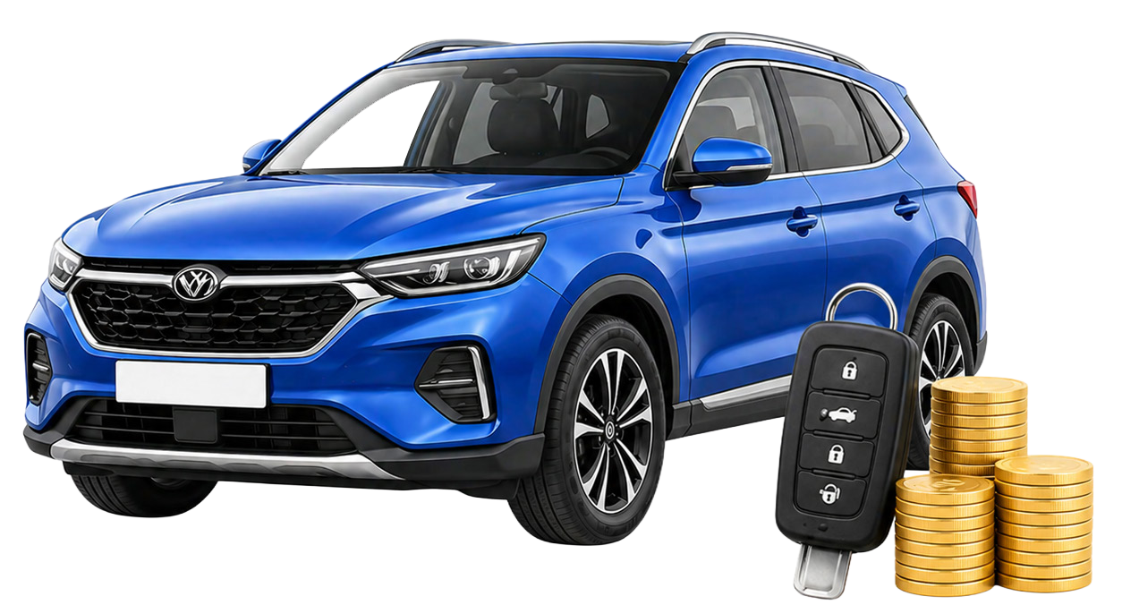
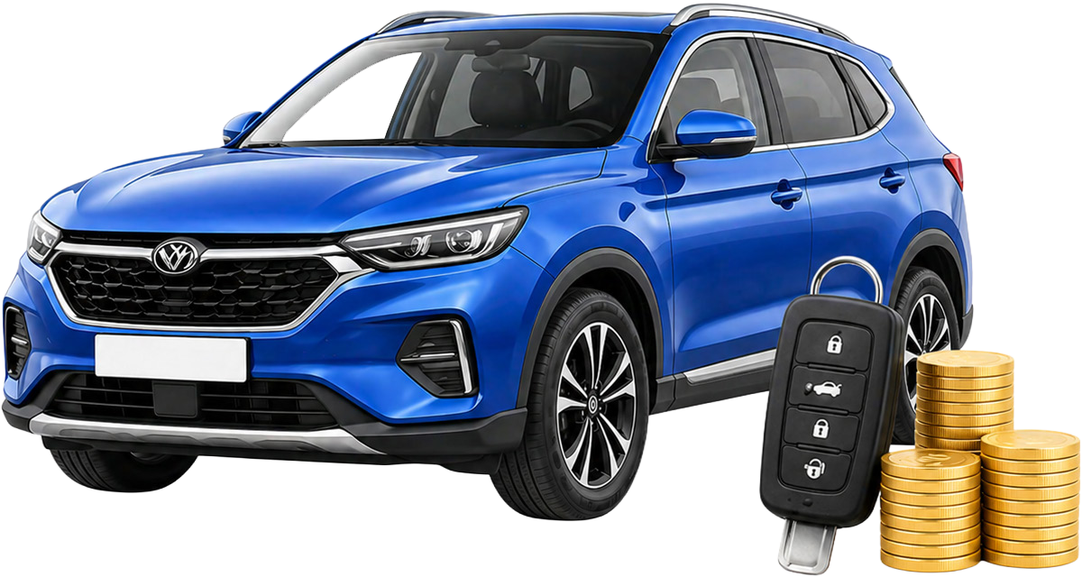




AVTOKREDIT
böyiça foiz stavkalar
2026 - yil 2 - noyabr holatiga köra (sönggi 10 iş kuni)
AVTOKREDIT NIMA?
Avtokredit - bu avtomobil sotib oliş uçun banklar tomonidan ajratiladigan maqsadli kreditdir.
Tezkor rasmiylaştiriladi.
Foiz stavkalari banklarga qarab farq qiladi.
Jismoniy şaxslar uçun mavjud.
BANKLAR BÖYIÇA AVTOKREDIT FOIZ STAVKALARI
Ipoteka bank
18,0%
Ipak yuli bank
22,2%
Aloqabank
18,2%
Turon bank
22,3%
BRB
18,3%
Poytaxt bank
22,5%
Asaka bank
18,3%
OFB
23,1%
Apex bank
18,6%
Trastbank
23,2%
SQB
21,2%
Garant bank
23,3%
Milliy bank
21,2%
Davr bank
25,6%
Asia Alliance bank
21,3%
Hamkorbank
25,9%
Mikrokreditbank
21,5%
Anor bank
29,2%
TBC bank
22,1%
Örtaça foiz stavka
21,8%
Ma’lumot uçun:
Jismoniy şaxslarga ajratilgan kreditlar (mikroqarz va kredit kartalaridan taşqari) Örtaça foiz stavkasi:
22,4%
Yuridik şaxslarga ajratilgan kreditlar
Örtaça foiz stavkasi:
22,5%
Tijorat banklari avtosanoat korxonalari bilan kelişuv asosida turli qulay şartlardagi (masalan, avtomobil narxining boşlanğiç badal summasidan kelib çiqib) past foizli avtokreditlar taklif etişi sababli Örtaça foiz stavkalar tijorat banklari taklif etayotgan amaldagi foiz stavkalaridan farqlanişi mumkin.

Slide 3



IPOTEKA
böyiça foiz stavkalar
2026 - yil 2 - noyabr holatiga köra (sönggi 10 iş kuni)
IPOTEKA NIMA?
Ipoteka – bu uy-joy sotib oliş, quriş yoki ta’mirlaş uçun bank tomonidan taqdim etiladigan uzoq muddatli kredit.
Tezkor rasmiylaştiriladi.
Foiz stavkalari banklarga qarab farq qiladi.
Jismoniy şaxslar uçun mavjud.
BANKLAR BÖYIÇA IPOTEKA FOIZ STAVKALARI
BANKLAR BO‘YICHA AVTOKREDIT FOIZ STAVKALARI
OFB
20,5%
Trastbank
21,9%
Asaka bank
20,6%
Infinbank
22,6%
Milliy bank
20,8%
Xalq banki
23,3%
BRB
20,8%
Turon bank
23,8%
SQB
20,9%
Universal bank
24,0%
Kapital bank
21,0%
Mikrokreditbank
24,3%
Davr bank
21,3%
Ipak yuli bank
24,5%
Hamkorbank
21,5%
Apex bank
25,0%
Agrobank
21,7%
Asia Alliance bank
26,0%
Ipoteka bank
21,7%
Örtaça foiz stavka
21,7%
Ma’lumot uçun :
Jismoniy şaxslarga ajratilgan kreditlar (mikroqarz va kredit kartalaridan taşqari) Örtaça foiz stavkasi:
22,4%
Yuridik şaxslarga ajratilgan kreditlar
Örtaça foiz stavkasi:
22,5%
Ipoteka kreditlari böyiça Örtaça foiz stavkalar banklarning öz mablağlari hamda Ipotekani qayta moliyalaştiriş kompaniyasi mablağlari hisobidan ikkilamçi bozor uçun ajratilgan kreditlarni öz içiga oladi.

Slide 4



Asosiy vositalar xaridi uçun yuridik şaxslarga ajratilgan kreditlar böyiça foiz stavkalar
I
2026 - yil 2 - noyabr holatiga köra (sönggi 10 iş kuni)
ASOSIY VOSITALAR XARIDI NIMA?
Asosiy vositalar xaridi — bu banklar tomonidan tadbirkorlarga iqtisodiy faoliyat uçun bino, uskunalar yoki transport sotib oliş maqsadida ajratiladigan kreditdir
Tezkor rasmiylaştiriladi.
Foiz stavkalari banklarga qarab farq qiladi.
Yuridik şaxslar uçun mavjud.
BANKLAR BÖYIÇA ASOSIY VOSITALAR XARIDI UÇUN FOIZ STAVKALAR
BANKLAR BO‘YICHA AVTOKREDIT FOIZ STAVKALARI
Infinbank
20,0%
Trastbank
23,0%
Xalq banki
20,8%
Ipak yuli bank
23,1%
Asaka bank
20,8%
Hamkorbank
23,5%
Mikrokreditbank
21,0%
Agrobank
23,8%
Ipoteka bank
21,1%
Universal bank
24,0%
Milliy bank
21,2%
Davr bank
24,8%
Octobank
22,0%
BRB
25,0%
Aloqabank
22,7%
Tenge bank
26,0%
Kapital bank
22,7%
Garant bank
26,0%
Asia Alliance bank
23,0%
Örtaça foiz stavka
22,8%
Ma’lumot uçun :
Jismoniy şaxslarga ajratilgan kreditlar (mikroqarz va kredit kartalaridan taşqari) Örtaça foiz stavkasi:
22,4%
Yuridik şaxslarga ajratilgan kreditlar
Örtaça foiz stavkasi:
22,5%
Mazkur kreditlar böyiça yakuniy foiz stavkalari loyihani amalga oşiriş muddati, taqdim etilayotgan garov ta’minotining
likvidliligi hamda bankning amaldagi içki kredit siyosati va bozor konyunkturasidan kelib çiqqan holda, har bir mijoz uçun individual tartibda belgilanadi.

Slide 5



Aylanma mablağlarni töldiriş uçun yuridik şaxslarga ajratilgan kreditlar böyiça foiz stavkalar
I
2026 - yil 2 - noyabr holatiga köra (sönggi 10 iş kuni)
AYLANMA MABLAĞLARNI TÖLDIRIŞ NIMA?
Aylanma mablag‘larni to‘ldirish — bu banklar tomonidan tadbirkorlarga korxonaning uzluksiz faoliyatini ta'minlash maqsadida ajratiladigan kreditdir.
Tezkor rasmiylaştiriladi.
Foiz stavkalari banklarga qarab farq qiladi.
Yuridik şaxslar uçun mavjud.
BANKLAR BÖYIÇA AYLANMA MABLAĞLARNI TÖLDIRIŞ UÇUN FOIZ STAVKALAR
Ipoteka bank
20,1%
BRB
23,5%
Milliy bank
20,8%
Infinbank
23,7%
OFB
20,8%
Kapital bank
24,1%
Mikrokreditbank
21,1%
Turon bank
24,4%
Apex bank
21,5%
Ziraat bank
25,1%
Ipak yuli bank
21,7%
SQB
25,4%
Aloqabank
21,7%
Davr bank
27,0%
Trastbank
21,7%
Hayot bank
27,8%
Asaka bank
22,1%
Garant bank
27,9%
Hamkorbank
22,2%
Anor bank
28,0%
Xalq banki
22,4%
Tenge bank
29,2%
Universal bank
22,6%
TBC bank
31,8%
Agrobank
22,7%
Tayanch bank
33,0%
Asia Alliance bank
22,8%
Örtaça foiz stavka
22,8%
Ma’lumot uçun:
Jismoniy şaxslarga ajratilgan kreditlar (mikroqarz va kredit kartalaridan taşqari) Örtaça foiz stavkasi:
22,4%
Yuridik şaxslarga ajratilgan kreditlar
Örtaça foiz stavkasi:
22,5%
Mazkur kreditlar böyiça yakuniy foiz stavkalari loyihani amalga oşiriş muddati, taqdim etilayotgan garov ta’minotining
likvidliligi hamda bankning amaldagi içki kredit siyosati va bozor konyunkturasidan kelib çiqqan holda, har bir mijoz uçun individual tartibda belgilanadi.

